Slide 1


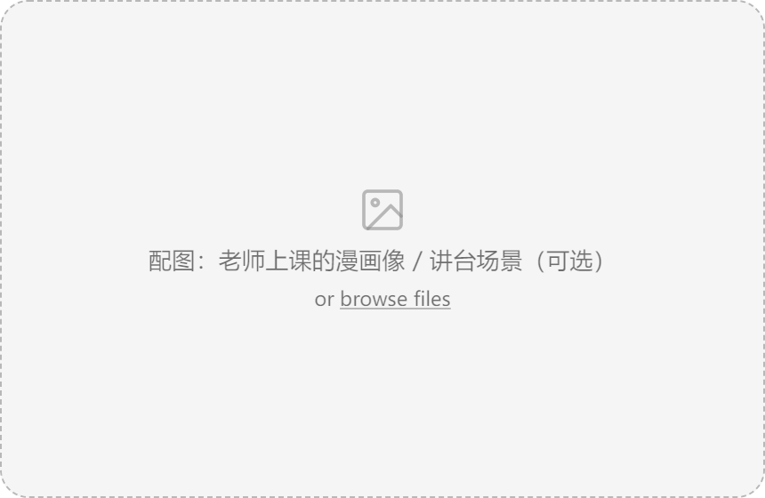
“漫画”老师
五年级上册 · 第二单元 · 校内同步写作（写人）
五年级上册 · 第二单元
Notes:
课前导入：五上第二单元《“漫画”老师》，写人习作，2课时连排。用文字给一位老师“画”一幅漫画像——写完当堂念，听的人从没见过他，几个人说出的是同一处特点，这幅像就画准了。

Slide 2
01
写作指导课
创设情境 · 观察体验 · 学写法 · 人物特点卡 · 教师示范文
Notes:
第1课时·写作指导课。线索：想一位老师→放大写你愿不愿意→漫画像跟照片比→任务《“漫画”老师》→学他上课的样子→两段对照学写法→三档说法定分寸→人物特点卡→教师示范文与找句。

Slide 3

创设情境
假如有人 放大着写你——你愿意他写哪一点？
先想一位老师——不用看照片，也 想得起他上课的样子
再想你自己：有人抓住你最鲜明的一个特点 放大描写——
你 希望 他写你的哪一点？又 最不希望 写哪一点？
“写我跑得快就行” / “怕他写我个子矮” / “写我上课爱走神那就完了”……
同样是放大刻画，有的让你 欣然接受，有的让你 心生抵触——今天写老师，分寸同样要守住。
Notes:
先让学生点头认下一位想得起上课样子的老师。再问跟自己有关的事：假如有人把你写进文章，专门抓住你最鲜明的一个特点放大描写——你希望他写哪一点？最不希望写哪一点？抽三四位分享，教师不评价、只复述两类。收束：同样是放大刻画，有的写法让你欣然接受，有的让你心生抵触。今天写老师，分寸边界同样要守住。

Slide 4


创设情境
先听这个片段——写的是一位 总挽着袖子 的老师
“我上了三年他的课，没见他把袖子 放下来过 ， 我怀疑那两只袖子是 缝上去的。”
你们笑了——这个细节的描写，就已经 到位了
可这样写，算不算 取笑老师？
描写的分寸该怎么拿捏——这个问题 先留着，等下讲写法的时候专门确定。
Notes:
念挽袖子片段：有位老师总把袖子挽到胳膊肘，一年到头没放下来过。放大刻画就写成屏上这句。学生笑了——描写就到位了。可这样写到底算不算取笑老师？分寸怎么拿捏？先不定，留到讲写法的时候专门确定。

Slide 5

创设情境
一幅漫画像，跟照片比 哪儿不一样？
头画得特别大
鼻子画得特别夸张
画得不太像，可一眼就知道是谁
画出来很好笑
画的人根本没打算 一样一样都画像 ——眼睛、鼻子、嘴巴都没画准
可你 一眼就把他认出来了，还觉得有意思
他到底是怎么做到的——等会儿讲写法的时候再说。
Notes:
漫画都见过：报纸上、书上给真人画的漫画像。跟照片比哪儿不一样？抽两三位。参考：头画得特别大／鼻子特别夸张／画得不太像可一眼就知道是谁／很好笑。总结：说的是同一件事——画的人根本没打算样样画像，可你一眼就认出他了，还觉得有意思。他怎么做到的，讲写法时再说。

Slide 6
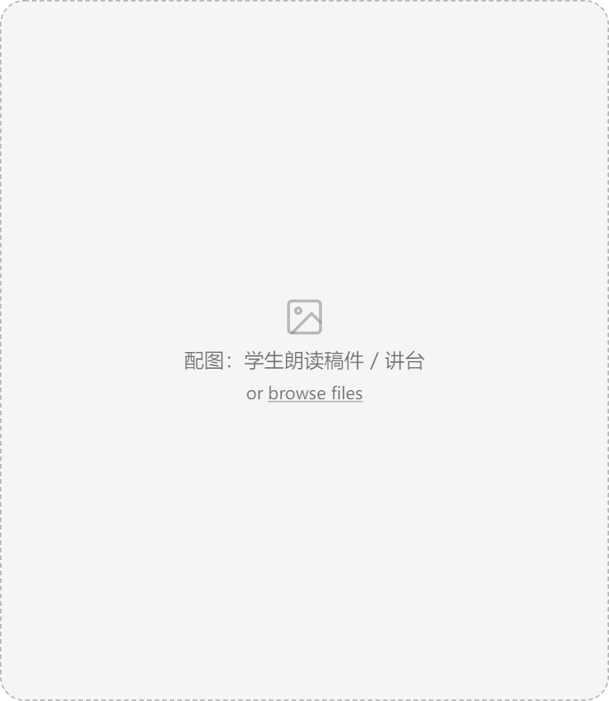
创设情境
今天的任务——用文字给老师 “画”一幅漫画像
“漫画”加了引号——一支画笔也用不着。写一位 学校里教过你的老师，现在教的、以前教的都可以。
1
写完当堂念——听的人 谁也没见过 你写的这位老师
2
两位同学在稿末各写一句：看见了他身上的哪一处
3
两人写的是 同一处——这幅像就画准了；写的不一样，就还没画成
漫画就是这么回事：一眼认出，而且认出的是同一样东西。
Notes:
布置任务：题目《“漫画”老师》，“漫画”加了引号——不用画笔，用文字给一位学校里教过你的老师“画”一幅像，现在教的、以前教的都可以。写完当堂念：听的人谁也没见过他。两位同学在稿末各写一句“看见的那一处”——两人写的是同一处，这幅像就画准了；写的完全不一样或写不上来，就没画成。

Slide 7
观察体验
学一学——他上课 常做的动作、常说的话
讲着讲着就把眼镜往上推
老说“坐正了坐正了”
喜欢敲两下桌子
一转身粉笔就在手里转
跟同桌 互相扮演：把那个动作做一遍，或用他的口气把那句话说出来——同桌看完，能说出你学的是个 什么样的老师 ，扮演就过关。
想不出的，往三个方向找：他 讲到高兴的地方 是什么样子；他要你们 安静下来 的时候怎么做；他手里除了粉笔 还老拿着什么。
学的是他上课 最有意思的那个动作、那句话——不是挑他的毛病。
Notes:
心里那位老师选好了。再想：他上课有没有一个常做的动作、一句老挂嘴边的话？答不上来的从三个方向引导：讲到高兴的地方什么样；要你们安静时怎么做；手里除了粉笔还老拿着什么。同桌互相扮演：做那个动作，或用他的口气说那句话——同桌看完能说出他是个什么样的人，扮演就过关。提醒：学的是最有意思的那个动作，不是挑毛病；学口吃、走路姿势这类短处的当场换方向。

Slide 8
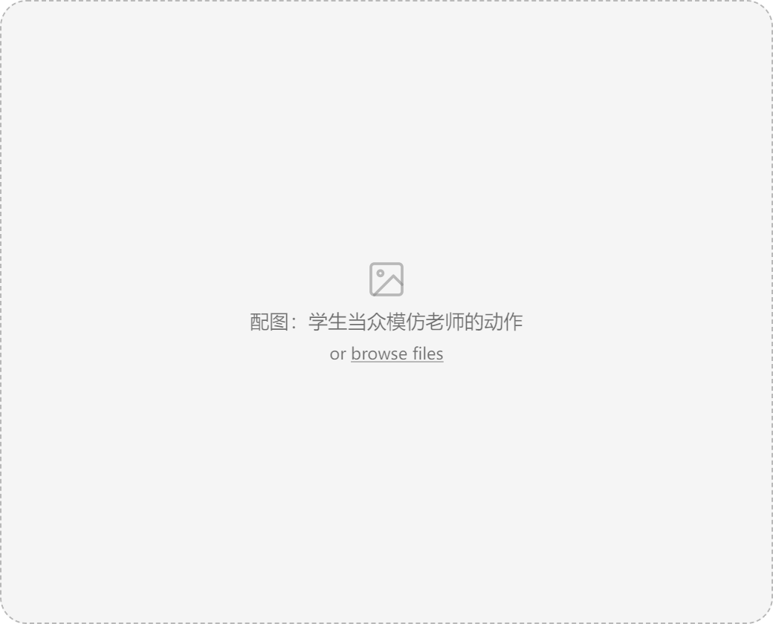
观察体验
再看一眼——他做这个动作时，哪一处最显眼？
他一推眼镜，眉毛就跟着往上跑
他手指头上 全是粉笔灰；一着急就 脸红
讲课的时候，手里 老攥着那支笔
请三位同学 模仿给大家看——其余同学看完说一说：你看出他模仿的是个什么样的老师。
手上、脸上、身上最显眼的那一处——跟同桌一人说一句。
Notes:
还是那个动作，再往他身上仔细看一眼：他做这个动作的时候，手上、脸上、身上，哪一处动作或表情神态最显眼？同桌各说一句。再请三位同学当众模仿，其余同学看完说：你看出他模仿的是个什么样的老师。教师不复述，只点评一句他们说到的那一处细节。

Slide 9
观察体验
想一回事——他上一次做这个动作，是在什么事上？
上回我们吵得太厉害，他就 敲了两下桌子
他讲他小时候的事，眼镜 往上推了好几回
有一次整张卷子都做错了，他把粉笔头一放，反倒气笑了
刚才那三位同学一个字都没解释，只学了一个动作、说了一句话，我们就 看出这三位老师不一样了。
那个动作、那句常说的话、刚说的那回事——就是今天习作 最重要的材料。
Notes:
再认真回想：他上一次是在发生什么事情时做的这个动作？那天班里发生了什么？想得起来的跟同桌说说；一时想不起的，就说他做这个动作最多的是什么时候。教师旁听三四组，记下说得具体的同学，构思时请他先答。收束：一个字没解释，只学一个动作、说一句话，就看出三位老师不一样了——那个动作、那句话、那回事，就是今天最重要的材料。

Slide 10
学写法
两段写同一位老师——哪一段读完，模样是清楚的？
样样都写到
只写一处
我们的语文老师姓周。她个子不高，剪着齐耳的短发，戴一副细边的眼镜，笑起来眼睛弯弯的。她说话不紧不慢，声音很温和，从来没有跟我们发过脾气。她的字写得特别漂亮，一笔一画都很工整，我们都想照着她的字练。她还很爱看书，办公桌上常年摞着一摞书，摞得比水杯还高。下雨天她会站在门口，提醒我们路上小心。她对我们非常关心，是一位好老师。
我们的语文老师有个改不掉的小习惯： 讲课一投入，就会下意识推眼镜 。上个星期分析课文，她越讲越投入，身子不住往前倾，眼镜一次次滑到鼻尖。她习惯性地一皱鼻子，耸起鼻梁把眼镜顶回去。可那副眼镜总是不听话，没一会儿又滑下来，她无奈地小声嘀咕： “这眼镜怎么总往下滑。” 台下不少同学看见了，低着头憋住笑，她自己浑然不觉，依旧专注地讲着课文。
选第一段的也有道理——那我问一句：读完第一段，你 记住她哪一处了？
Notes:
两段写同一位语文老师。第一段：个子、短发、眼镜、说话温和、字漂亮、爱看书、下雨天提醒……五六样都交代了。第二段：只写“讲课一投入就下意识推眼镜”一处，配那节课眼镜反复滑落的事。问：哪一段听完，这位老师的模样是清楚的？有学生选第一段很正常——先接住他：第一段确实不算简单，五六样都到了，还有画面。追问一句：读完第一段，你记住她哪一处了？

Slide 11
学写法
今天这一招——只挑一两处，放大着写
第一段样样都写了，可 一样也没写充分 ——像一张人物标签清单
一处一段 写到饱满
第二段只抓一处 写到底——那位老师反倒有了模样
画漫画不能鼻子、眼睛 平均使劲——写老师也一样
从五六处里挑出 最突出的一两处，重点展开刻画——人物形象才鲜活得起来。
Notes:
差别：第一段样样都写了，但一样也没写充分，读完像看了一张人物标签清单；第二段只抓一处写到底，老师反倒有了模样。画漫画不能鼻子眼睛平均使劲，写老师一样：五六处平均分配着墨，人物形象鲜活不起来。要做的是挑出最突出的一两处特点，重点展开刻画。

Slide 12
学写法
第二段做对了 两件事
1
一个特点 单独写成一个段落，段落开头先把这一处点明 ——“我们的语文老师有个改不掉的小习惯：讲课一投入，就会下意识推眼镜。”
2
再配 一件专属于他的事例 把特点写饱满——换别的老师，未必会出现这样的情景
人物的动作
人物说的一句话
人物当时的样子
皱鼻子、耸起鼻梁把眼镜顶回去
“这眼镜怎么总往下滑。”
浑然不觉，依旧专注地讲课文
那件事里正好三样——动作、一句话、当时的样子，三者都要兼顾。
Notes:
学生找出第二段做的几件事，归成两条写法。第一条：一个特点单独写成一个段落，段落开头先把这一处点明——如“我们的语文老师有个改不掉的小习惯：讲课一投入，就会下意识推眼镜”。第二条：点明不算完，还要配一件专属于这个人的典型事例把特点写饱满。数一数那件事里写了三样：人物的动作、人物说的一句话、人物当时的样子——三者都要兼顾。缺动作人物没动态；没话语神态，听不见心声、看不清状态。

Slide 13
学写法
同一件小事，三种说法——哪一种过头了？
① “语文老师上课总被滑落的眼镜困扰。” ——是个结论，套到哪个老师身上都说得通。
② “她低声念叨‘这眼镜怎么总往下滑’，底下不少同学悄悄低下头憋着笑。” ——真实的小事， 读者会心一笑，认出这个人 。
③ “她一节课眼镜要滑下来十几次，我们怀疑她连一副合适的眼镜都配不好。” ——编造情节、专挑短处放大， 就变成了取笑 。
第三条写法：放大只放大真实发生的事。动笔前先问自己一句——这段话，敢不敢当着他的面念给他听？
回看挽袖子那句：真事、玩笑、说得出口——是 合理的放大刻画，不是取笑。
Notes:
回到留下的问题：放大刻画和取笑，分寸在哪？同一件小事三种写法，学生辨析：哪一种最有意思？哪一种过头了？第一种是个结论，套谁都行；第二种围绕真实小事展开，同学憋笑的场面只有她的课堂才有，读者会心一笑；第三种滑十几次是编造，“配不好眼镜”是抓短处刻意放大——就成了取笑。第三条写法：放大只放大真事。自问一句：这段话敢不敢当着他的面念。回看挽袖子那句：真事、玩笑、说得出口——是合理放大，不是取笑。

Slide 14
人物特点卡
人物特点卡
一格里几个词就够，不用写成句子（看老师填的这张——教科学的刘老师）
项目
我的关键词
写哪位老师
教科学的刘老师
长相上最突出的一处
十指洗不掉的颜色
说话或脾气方面最突出的一处
手上有活就先干完再说
上课时的习惯动作、常说的话
随手往外套口袋里掏
圈定：最突出的一两处特点
那双手 · 那两个口袋 ◯←老师圈了这里
这一两处各配一件什么事
跟到水池边看他洗手 / 用铁丝修眼镜腿
卡上全是 词，不是句子——完整的句子，留到动笔的时候再写。
Notes:
发人物特点卡：一格几个词就够，不写句子，自己回头看得懂就行。当众看老师填好的一张——教科学的刘老师，等会儿还会读到写他的那篇作文。学生先填前四格约2分钟，教师巡视。

Slide 15

人物特点卡
轮到你——圈一两处，再配一件事
1
圈的时候想——哪一处 换个老师就说不通？就圈它
2
圈一处或两处，不要三处都圈——都圈就又回到面面俱到
3
给圈出的那处 配一件事 ——不用大，只要是因为这一处才发生的
配事写不出？往三个方向想：这一处在 哪件事上表现得最明显；因为这一处，班里 出过什么事；这印象是 哪一天留下的。
说给大家听时，其余同学帮着判断：换一位老师来，这件事干得成干不成？
Notes:
示范圈法：老师圈的是那双手和那两个口袋——洗不掉的颜色换一位老师说不通；口袋鼓着随手掏也是他一个人才有。“手上有活先干完”没圈：好些老师都这样，圈了也认不出是他。学生自己圈一两处，不圈三处——三处都圈就又回到面面俱到。拿不定主意的问一句：哪一处你刚才学给同桌看过？第六格配一件事，写不出往三个方向想。之后抽两位说，其余同学听着判断：换一位老师来，这件事干得成干不成。

Slide 16
教师示范文
卡上那几个词，怎么变成了文章（上）——那双手
教我们科学的是刘老师。第一次上他的课，我盯着他的手看了半节课。
他有全年级最脏的两只手。 说脏也不准确，是洗不掉：十个指头上总带着颜色，今天蓝一块，明天紫一道，指甲缝里还黑黑的。我们私下打赌，他洗手的时候，从指缝里流下去的水一定是彩色的。
上个学期有一回，几个同学特意跟到水池边上去看。他 一边搓手一边问我们围着干什么 。水哗哗地流，清的，一点颜色也没有。他 把湿手一举，说：“这不叫脏，这是做实验留下的痕迹。”
■ 他的动作
■ 他说的话
■ 他当时的样子
Notes:
卡填到这一步材料就齐了。完整读示范文，写的就是卡上那位科学老师。读时留意：卡上那几个词，最后是怎么铺开成一段一段的话的。上半篇：开头一句点出写谁；第二段段首“他有全年级最脏的两只手”，打赌一句是放大描写，但紧跟着写了真跟到水池边看、水是清的——没把玩笑猜想当真实情况。标色：动作红、话蓝、样子紫。

Slide 17
教师示范文
卡上那几个词，怎么变成了文章（下）——那两个口袋
除了这双手，他身上第二显眼的是他那件深灰色夹克上的两个口袋。
那两个口袋从来没有瘪下去过，走起路来两边都往下坠。上课要用的东西他基本不拿箱子装，全在口袋里头：磁铁、放大镜、几节干电池，还有一小卷细铁丝。我们私下说，那两个口袋底下通着实验室，只管掏，掏一整个学期也掏不空。
上个月有一节课，讲到一半，前排一个同学的眼镜腿掉了，低着头在桌上摸。他走下讲台，把那副眼镜拿过去， 对着灯先看了看断口，从口袋里摸出那卷铁丝，剪下一小段，把镜腿抵在桌角上，然后一圈一圈往镜腿上绕铁丝，绕完用指甲把毛刺按平，又把眼镜在自己鼻梁前比划了几下 ，才递回去： “先用着，比原来那个结实。”说完转身接着往下讲。剩下的半节课，他一个字也没再提这件事。
从那以后，我们班有个说法：东西坏了先别急着扔，去翻翻刘老师的口袋——里面总能掏出点物件来修好它。他那两只手为什么老也洗不干净，我大概也想明白了。
■ 他的动作
■ 他说的话
■ 他当时的样子
Notes:
下半篇：第二处特点单起一句过渡——“除了这双手，他身上第二显眼的是那件深灰色夹克上的两个口袋”。修眼镜一件事里三样齐全：动作一步一步（拿过去、对灯看断口、掏铁丝、抵桌角、一圈圈绕、按平毛刺、比划几下）、他说的话（先用着，比原来那个结实）、当时的样子（说完转身接着讲，半节课一个字没再提）。结尾不夸他，只写现在我们怎么看他。

Slide 18
读样稿
六条提示——回文中 把那一句找出来
序号
这一句在做什么
①
段落开头一句就把最突出的那一处点明
②
把这一处放大描写，读着好笑，可放大的是真实存在的痕迹
③
那件事里他的动作，一步一步写下来
④
那件事里他说的话，换个人说不出来
⑤
那件事里他当时的样子
⑥
结尾不夸他，只写现在我们怎么看他
同桌分工：前三条一人、后三条一人——找到就在示范文上划线，找完互相对一遍。
先整体看一遍：这一篇写了 几处？各写在 哪儿？
Notes:
整体看：这一篇写了几处？各在哪儿？——两处，一处一段，段首点明；开头一句点出写谁，结尾一句写自己现在怎么看他。然后交给学生：六条提示说的是六个句子各自在做什么，回文中把对应的句子找出来划线。同桌分工：前三条一人、后三条一人，找完互相对一遍。教师巡视，找错的先不纠正，留到核对时由别的同学说出来。

Slide 19
读样稿
换一位老师，这件事 发生得了吗？
别的老师碰上眼镜腿掉了——
可这位刘老师——
➤
让他先凑合戴着
➤
口袋里 正好有铁丝
➤
叫他放学回家找人修
➤
也 正好肯当场 把眼镜接过去修好
➤
可能就说一句“怎么这么不小心”
➤
这件事，别的老师身上发生不了
要守住的三条：一处一段、段首点明；配一件 只有他才做得出来的事（动作·一句话·当时的样子）；放大只放大真事。
第一节课就上到这里——中间休息一下，回来我们就动笔。
Notes:
逐条核对（学生报句）。②那句打赌好笑，可紧跟着写了真跟到水池边看、水是清的——放大了但没把玩笑当真事。中间三样全在修眼镜一件事里。追问：换一位老师碰上眼镜腿掉了，多半怎么办？——让他凑合戴着、回家找人修。可这位老师口袋里正好有铁丝、正好肯当场修。这件事别的老师身上发生不了——刻画人物，最重要的就是写这样一件独属于他的事。收束三条，内容不必照这一篇来。

Slide 20
02
当堂写作与评改课
写下第一段 · 自由写作 · 换人互念 · 修改收束
Notes:
第2课时·当堂写作与评改课。拿出特点卡，看着圈出的那一处：先写第一段，再一口气写完整篇，然后两轮换人互念、全班朗读、对照自检表修改收束。

Slide 21
写作热身
看着特点卡——先把第一段写下来
说清是谁
开头空两格，一句话说清写的是哪位老师 ——“教我们科学的是刘老师。”听的人没见过他，这一句不能省。
另起一段，段首句把圈的那一处点明 ——老师卡上圈的是“那双手”，段首句就是“他有全年级最脏的两只手”。
点明特点
四个方向挑着用：这一处什么样、别人没有的是哪点；做动作时 手上脸上的样子；他常说的那句话；可以放大的细节。
写三四句
读一遍
笔停一停，从头读一遍——光凭这几行，没见过他的人能不能对上号？
这几行站住了，接下来就好写了——接着写那件事，从那天怎么开的头写起。
Notes:
看着特点卡写下第一段。①开头空两格，一句话说清写的是哪位老师——听你念的人一个都没见过他，这一句不能省。②另起一段，段首句把圈的那一处点明——老师卡上是“那双手”，段首句就是“他有全年级最脏的两只手”。③接着写三四句，四个方向挑着用，哪一样最像他就先写哪一样。④笔停一停从头读一遍：光凭这几行，没见过他的人能不能对上号。站住了，接着写那件事：从那天怎么开的头写起。

Slide 22
自由写作
一口气写完整篇——三件事记在心里
一
二
三
一处一段，段落开头 先把这一处特点点明
那件事里，他的 动作、一句话、当时的样子 ——三样都得有
放大刻画， 只放大真实发生的事
写到最后添一句：说说你 现在怎么看这位老师。中间不要停、不用回头修改，先一路写到底。
⏱ 大约写 20 分钟
Notes:
接下来约20分钟一口气写完整篇，中间不要停，不用回头修改。三件事记心里（见屏）。写到最后添一句：说说你现在怎么看这位老师。巡视四类处理——接不下去的：把特点卡摆手边，写第六格那件事；空泛的：先学一遍那个动作再顺着问；顺畅的：不打断；草草收尾的：补上他说了什么、说完你们又怎么样。临近时间提醒把手上这一句写完整再停笔。

Slide 23

交流评议
两轮换人互念——稿末写下 “看见的那一处”
1
第一轮同桌、第二轮前后桌换人——只念那一段， 四十秒左右
2
听的人不评好坏，只在稿末写 三五个字 ：看见了他身上的哪一处
3
拿回稿子比一比——两个人写的 是不是同一处？
写的一样——这幅像 画准了；写的不一样也不急，多半是特点 铺得太分散，等会儿改稿先改这里。
两个人都没见过他——光凭你这几行字，看见的是 同一样东西。
Notes:
两轮换人互念：第一轮同桌、第二轮前后桌换人。每人只念写那一处特点、那件事的那一段，约40秒。听的人不评好坏，只在稿末写三五个字：看见了这位老师身上的哪一处。两轮后拿回自己的稿子比对。写的一样=画准了：两个人都没见过他，光凭这几行字看见的是同一样东西。不一样也不急——等会儿改稿先改这里：多半是特点铺得太分散、平均用力。

Slide 24
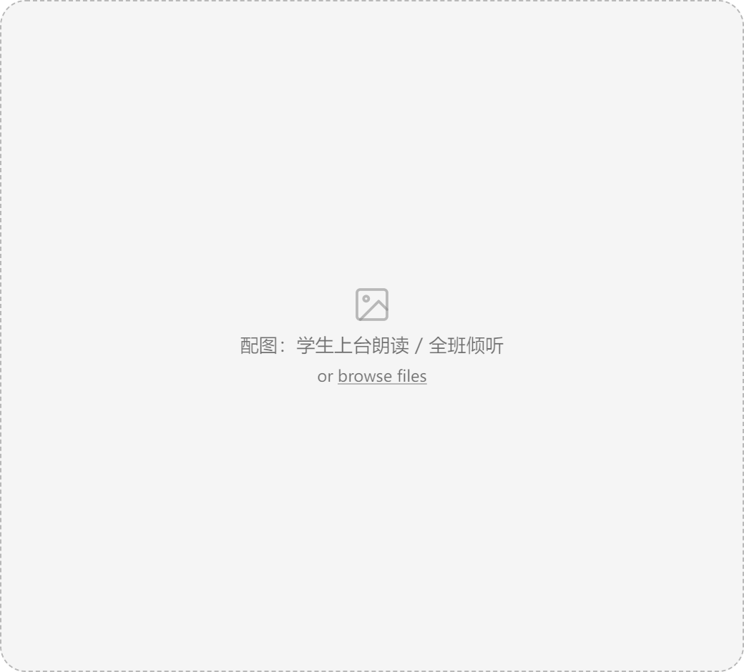
交流评议
三位念给全班听——六个答案摆一起比
念的人只念 写那件事的那一段，四十秒左右
每念完一位，请两位听众各说一句：听出来的是哪一处
三位都念完——把 六个答案摆到一起 比一次：落在同一处的，是哪几位写的
哪一句让台下 认出了他——老师就点评肯定那一句。
Notes:
请三位同学念给全班听，只念写那件事的那一段，约40秒。每读完一位，请两位听众各说一句：听出来的是他身上的哪一处。教师针对文中某一处具体语句点评肯定：哪一句让台下认出了他。三位都念完，把六个答案摆到一起比一次：落在同一处的是哪几位写的。

Slide 25
修改收束
对着表看一眼——再回自己稿上改三条
自检表（自己看，写到了哪一档）
改三条
写得认得出 写的是哪位老师、最突出的是哪一处，别人读了说得出来
①把“他很严”这样 谁都写得出的话 找出一句，换成他真做过的那件事
写得够具体 围绕特点配真实事例，写清动作、说的话、神态模样
②那件事只交代了结果的，补上他的 动作、那句话、神态模样
写得有张力 对真实细节适度放大，内容得体——这段话可以当面读给这位老师听
③放大过了头的——编出来的、专说短处的，划掉
这张表 自己看，不用念——看完就回稿子上动笔改。
Notes:
自检表自己看，不带读。看完回自己稿上改三条：①把“他很严”“他很关心我们”这样谁都写得出的话找出一句，换成他真做过的那件事；②那件事只交代了结果的，补上他当时的动作、他嘴里那句话、他的神态模样；③看看有没有放大过头的——编出来的、专说短处的，划掉。

Slide 26
修改收束
两句话写同一位老师——你更相信哪一句？
左边这句
右边这句
“他对我们要求很严。” ——谁都能写，套哪位老师都行。
“他讲评作业从来不念名字，只把本子举起来， 让全班看一眼那一页 。” ——这是他自己的做法。
同桌互评（稿子不用换）：结合刚才听到的那一段，对照自检表说两句——对方停在 哪一档？往上提一档，还缺 哪一处 ？把它补进稿子里。
低头看一眼你改出来的那句——像左边的，还得再改一次。
Notes:
改后自查：两句话写同一位老师，更相信哪一句写的是他本人？改出来的句子像左边的，等会儿还得再改一次。随后同桌互评（不换稿）：结合第一轮听到的那一段，对照自检表说——对方停在哪一档、往上提一档还缺哪一处。说不出的，问他：那位老师说的原话你听到了吗？神态模样写出来了吗？最后把同桌指的那一点补进去，用修改符号订正错别字、补细节、删多余。

Slide 27
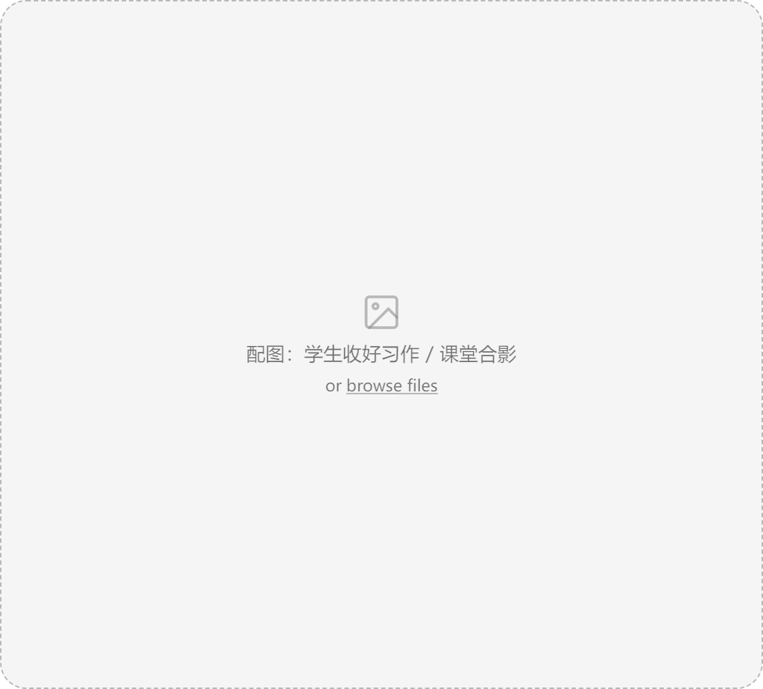
收束
没有一幅图画——可大家都“看见”他了
先挑出他身上 别人没有的那一两处，一处写成一段
段首点明，再配一件 只有他才会发生的事 ——动作、原话、神态都写出来
放大之前问一句——敢当面念给这位老师听吗？
一个人的故事有很多，不必全写——选准少数重点细节写充分，读者反而记得住这个鲜活的人。
Notes:
收尾：今天这些稿子上没有一幅图画，可几位同学一读，台下很快就抓住了人物标志性的细节。写作就是这个道理：不必面面俱到，抓住最鲜明的特点，读者就记住这个人。放大描写之前先问：这段话敢当面念给这位老师听吗。今天的方法以后写任何人物都能用。

Slide 28
附 · 习作讲评
习作讲评环节 （可选 · 课后或下次课开场）
挑 2–3 篇投屏（不具名、不排名次），每篇约 3–5 分钟；＿＿＿处换成本班学生的真实句子。
三条都在的一篇
平摊着写的一篇
只有评价的一篇
一处一段、段首点得清楚，事里有动作有话，放大的那一句也是真事。 念他 段首那一句 和 最见样子的一两句 ——没见过他，也认得出他了。
事情选得准，可前半篇一口气写了好几处，一样长——读完不知道该记住哪一处。 缺的不是材料，是 舍不得删 ：留一处写足，剩下的删掉或一笔带过。
通篇是“他很好”“他很严”——放到别的老师身上也说得通。 补一件他 真做过的事 ，哪怕只是一节课上的一分钟：他做了什么、说了哪一句。
来回还是那三条——挑一两处、一处一段写足、放大只放大真事。
Notes:
可选环节，不计入两节连排；课后集中讲评或下次课开场约15-20分钟。从当堂稿里挑2-3篇：一篇三条都做到的、一篇事写出来了可两三处平摊着写的、一篇通篇是评价看不出哪处特别的。不具名、不排名次。屏上＿＿＿处务必换成本班学生习作里的真实句子，切勿虚构。看的还是那一条：没见过这位老师的人，读完能不能说出他身上的哪一处。

Slide 29

THE END
写人，挑一两处独有的细节——一处一段写足，放大只放大真事。
下一次再见
Notes:
收束：写人不必面面俱到——挑一两处独有的细节，一处一段写足，放大只放大真事。往后写长辈、写同学，也是这么办。

